Slide 1
স
কে
বা
ই
গ
স্বা
ত

Slide 2
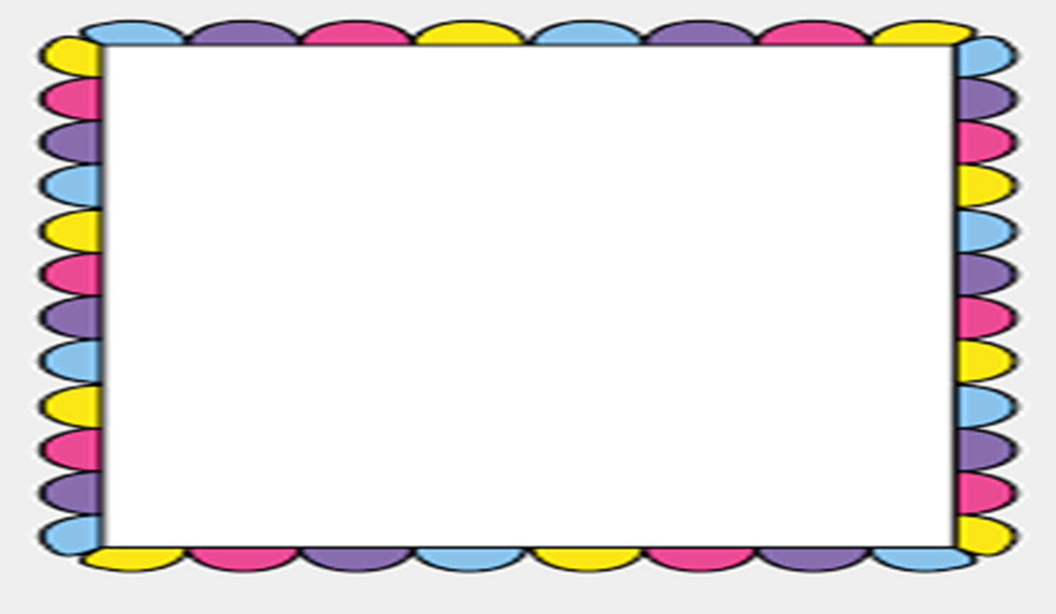
রৌশন আক্তার
সহকারি শিক্ষক
গোলাম মাওলা সরকারী প্রাথমিক বিদ্যালয়,
সুবর্ণচর,নোয়াখালী।
শ্রেণিঃপ্রথম
বিষয়ঃ প্রাথমিক গণিত
পাঠঃ সংখ্যা ( ১১ থেকে ২০)
পাঠ্যাংশঃ ১১ থেকে ২০

Slide 3
বলতো এখানে কয়টি ফুল ফুটছে?
৫ টি

Slide 4
আজকের পাঠ
সংখ্যাঃ ১১ থেকে ২০ পর্যন্ত

Slide 5
শিখনফল
এই পাঠ শেষে শিক্ষার্থীরা………………………….
২.১.২----১০ থেকে ৫০ পর্যন্ত বাস্তব উপকরণ গণনা করতে পারবে।
২.৩.১---- দশের গুচ্ছ করে ১ থেকে ৫০ পর্যন্ত উপকরণ গণনা করতে পারবে।
৩.১.১-----উপকরণগুচ্ছের দলগত ধারণাকে সংখ্যা দ্বারা প্রকাশ করতে পারবে।৩.২.১-----১ থেকে ৫০ পর্যন্ত সংখ্যা গণনা করতে পারবে।
৩.৩.১------১০ থেকে ৫০ পর্যন্ত সংখ্যা দশের সাহায্যে গণনা করতে পারবে।

Slide 6
গণনা কর এবং বল কতটি হয়েছে?
১১

Slide 7
১২

Slide 8
১৩

Slide 9
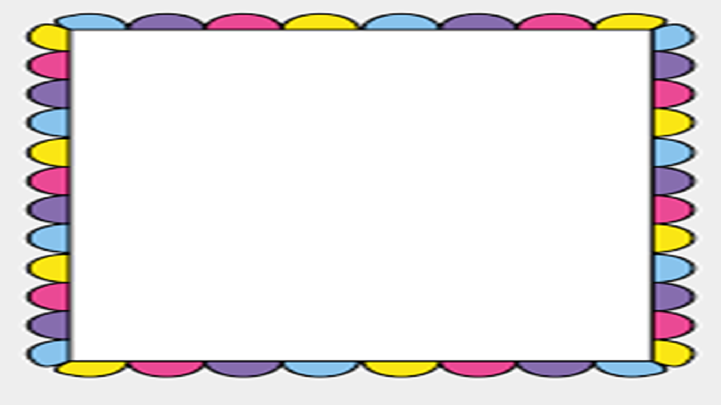
১৪

Slide 10
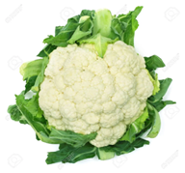
১৫

Slide 11
১০
১
২
৩
৪
৫
৬
৭
৮
৯
১১
১২
১৩
১৪
১৫

Slide 12
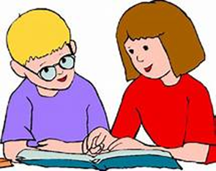
জোড়ায় কাজ
গণনা কর এবং বল এখানে কয়টি দশের দল আছে?
১০
১০
২টি

Slide 13
দলীয় কাজ
শ্রেণিকক্ষে কতজন ছাত্র-ছাত্রী আছে গণনা করে খাতায় লেখ?
দশের দল তৈরি কর।

Slide 14
মূল্যায়ন
ডান দিকের সংখ্যর সাথে বাম দিকের সংখ্যার মিল কর।

Slide 15
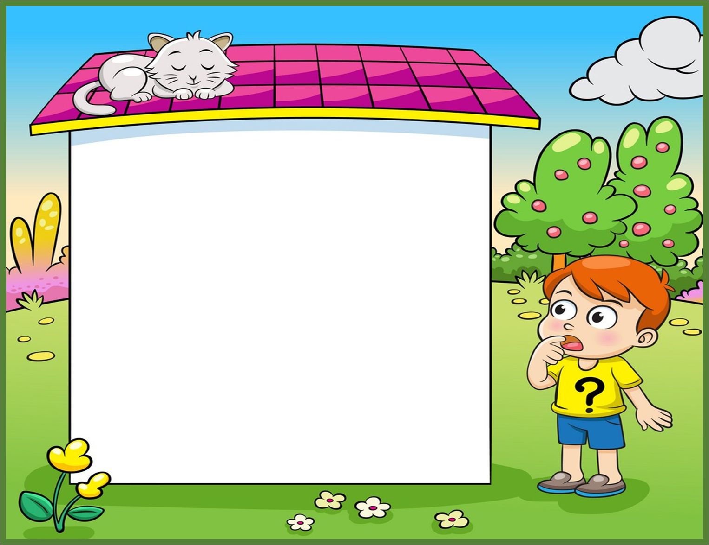
তোমাদের বাড়িতে যেসব বস্তু ১৫টির মধ্যে আছে তা গণনা করবে।

